Slide 1
ระบบติดตามการดำเนินงาน U2T
https://u2t.lpru.ac.th/
เว็บหลัก
https://u2t.lpru.ac.th/u2tapp
ระบบติดตามการดำเนินงาน

Slide 2
ระดับการเข้าใช้งาน
ผู้จัดการระบบ
ผู้ตรวจสอบ
ผู้จัดการตำบล
ผู้ปฏิบัติงาน

Slide 3
กระบวนการทำงาน
ผู้จัดการระบบ
สร้างผู้ตรวจสอบ
ผู้ตรวจสอบ
สร้างผู้จัดการตำบล
ผู้จัดการตำบล
สร้างผู้ปฏิบัติงาน
ผู้ปฏิบัติงาน

Slide 4
กระบวนการตรวจสอบ
เอกสารส่งคืน
ผู้ตรวจสอบ
เอกสารถูกต้อง
ผู้จัดการตำบล
เอกสารส่งคืน
ส่งงาน
ตารางเวลา
บันทึกการปฏิบัติงาน
เอกสารเบิกเงิน
สำเนาบัตรประชาชน
ผู้ปฏิบัติงาน

Slide 5
ผู้ปฏิบัติงาน
รอการตรวจสอบจากผู้ตรวจสอบ
เอกสารส่งคืน
ผู้จัดการตำบล
ส่งงานแล้ว
ผู้ปฏิบัติงาน
เลือกวันที่ส่ง
ยังไม่ส่งงาน

Slide 6
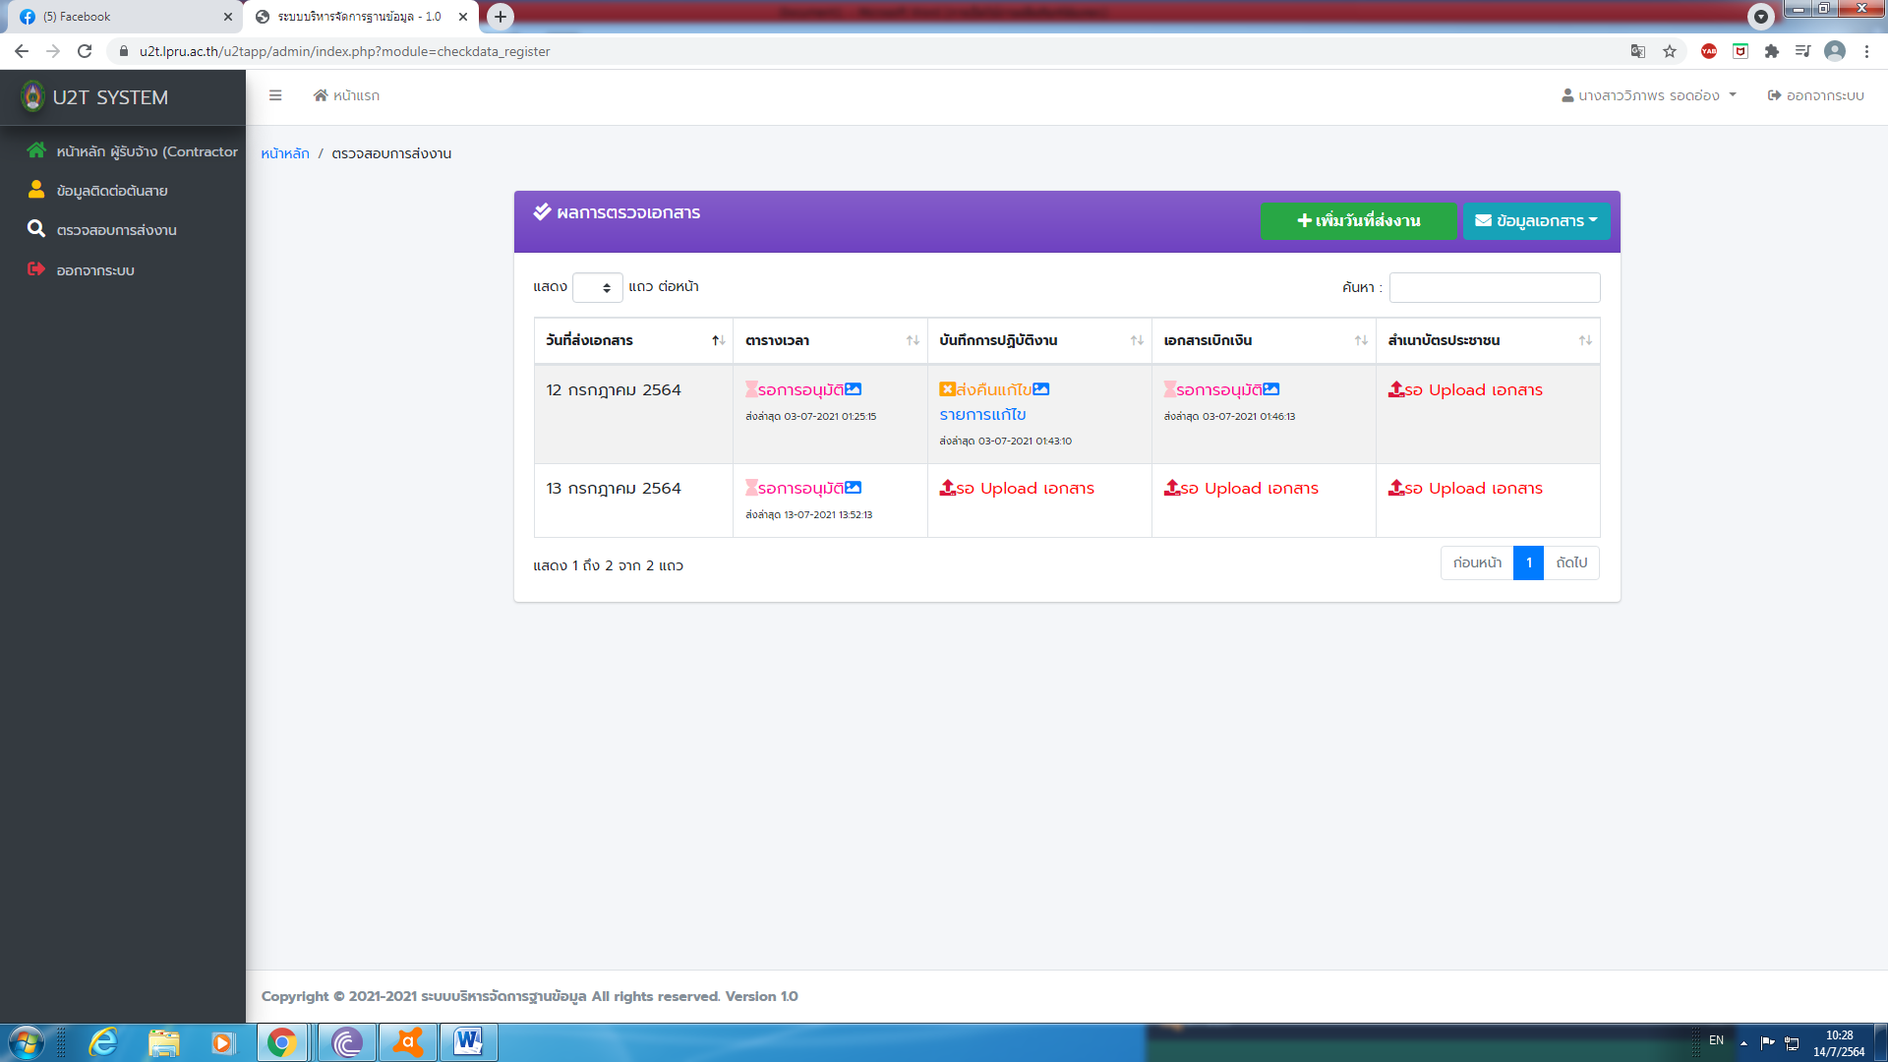
ตัวอย่างสถานะ

Slide 7
ผู้จัดการตำบล
รายการแก้ไข
ผู้ตรวจสอบ
รอการตรวจสอบจากผู้ตรวจสอบ
เอกสารส่งคืน
ผู้จัดการตำบล
ส่งงานแล้ว
ผู้ปฏิบัติงาน
ยังไม่ส่งงาน

Slide 8
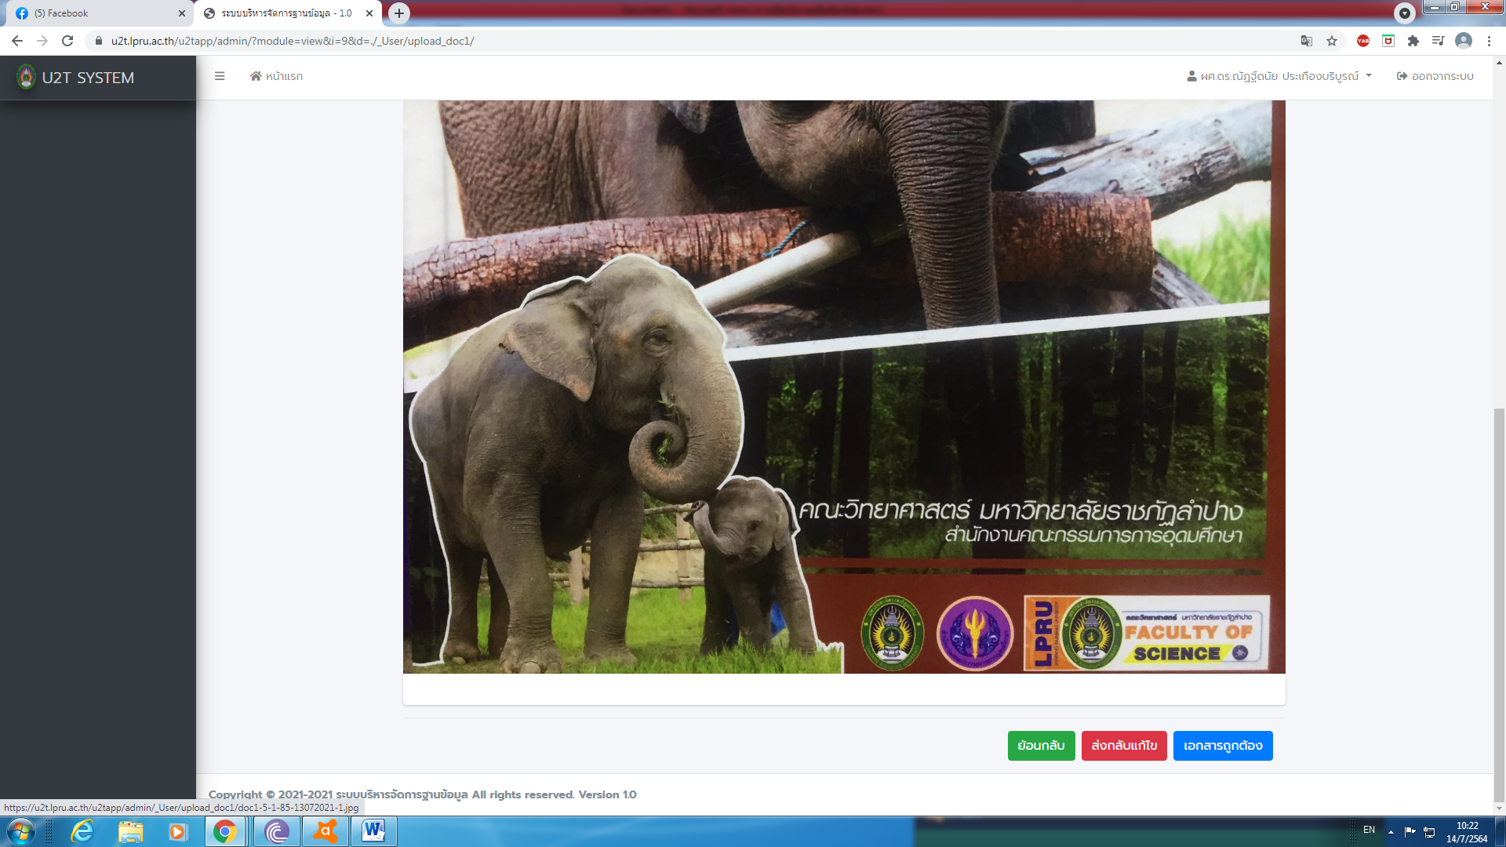
ตัวอย่างการส่งคืน
กรุณาระบุข้อผิดพลาด และกดบันทึก

Slide 9
ผู้จัดการตำบล
เอกสารส่งคืน
ผู้ตรวจสอบ
เสร็จสิ้นกระบวนการ
รอการตรวจสอบจากผู้ตรวจสอบ
รายการแก้ไข
ผู้จัดการตำบล
ส่งงานแล้ว
ผู้ปฏิบัติงาน
ยังไม่ส่งงาน

Slide 10
ดาวน์โหลดแอพ
สำหรับมือถือระบบปฏิบัติการ Android
สำหรับ I phone หรือ ipad ios 10 ขึ้นไป

Slide 11
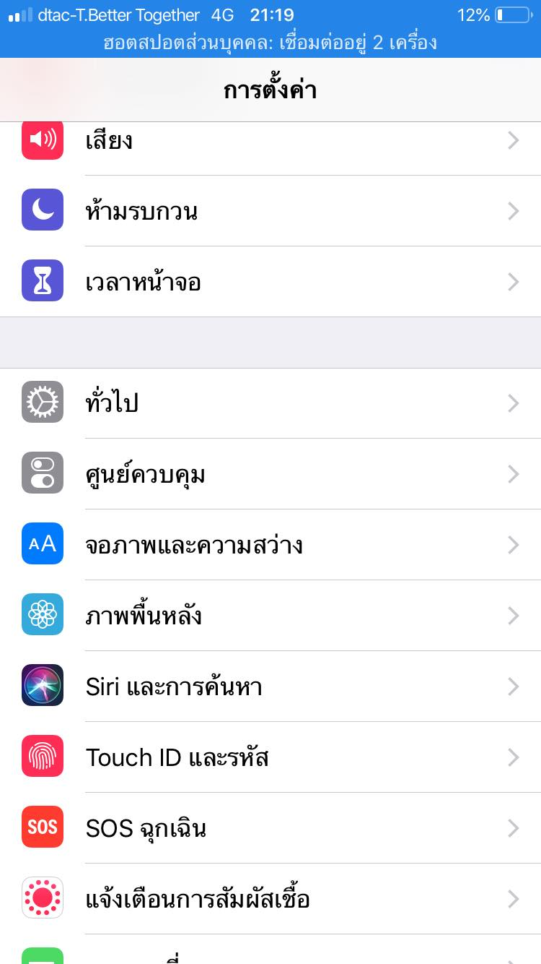
ตั้งค่าการใช้งาน iOS
1. เลือก “การตั้งค่า”
2. เลือก “ทั่วไป”

Slide 12
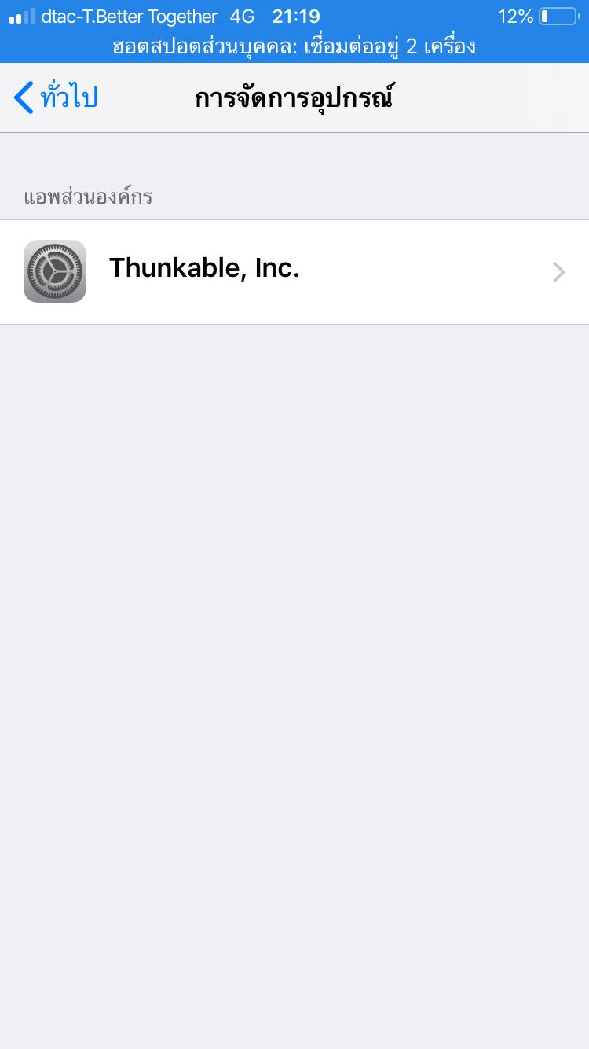
ตั้งค่าการใช้งาน iOS
3. เลือก “การจัดการอุปกรณ์”
4. เลือก “Thunkable,Inc”

Slide 13
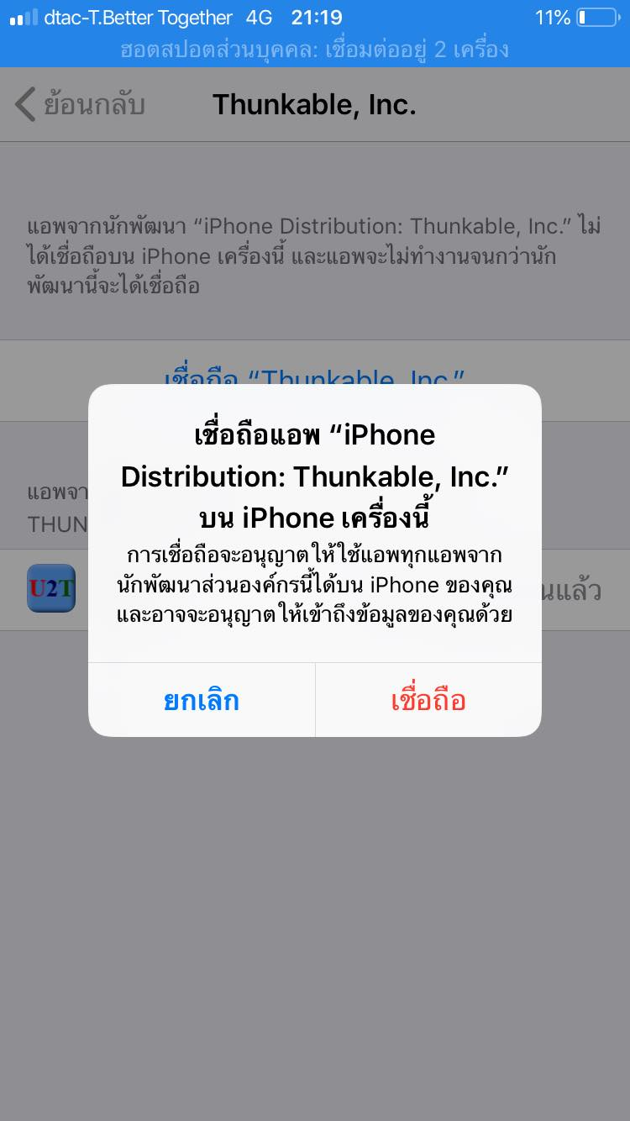
ตั้งค่าการใช้งาน iOS
5. เลือก “เชื่อถือ Thunkable,Inc”
6. เลือก “เชื่อถือ”

Slide 14
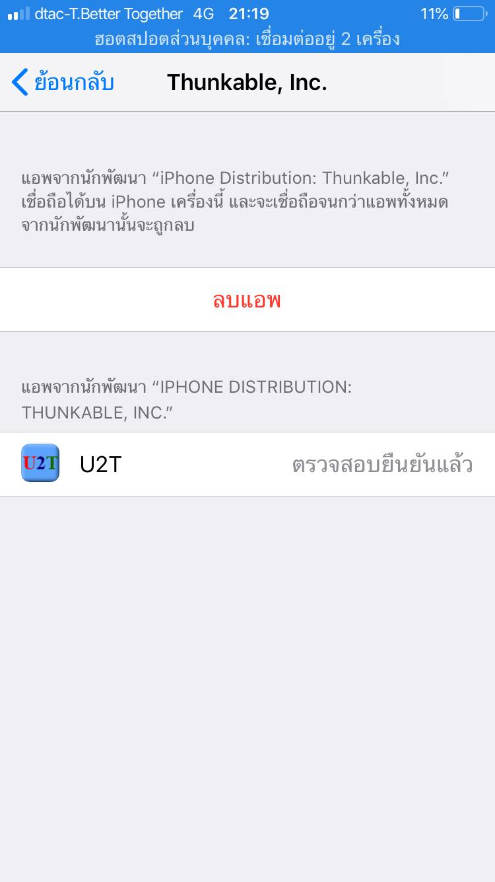
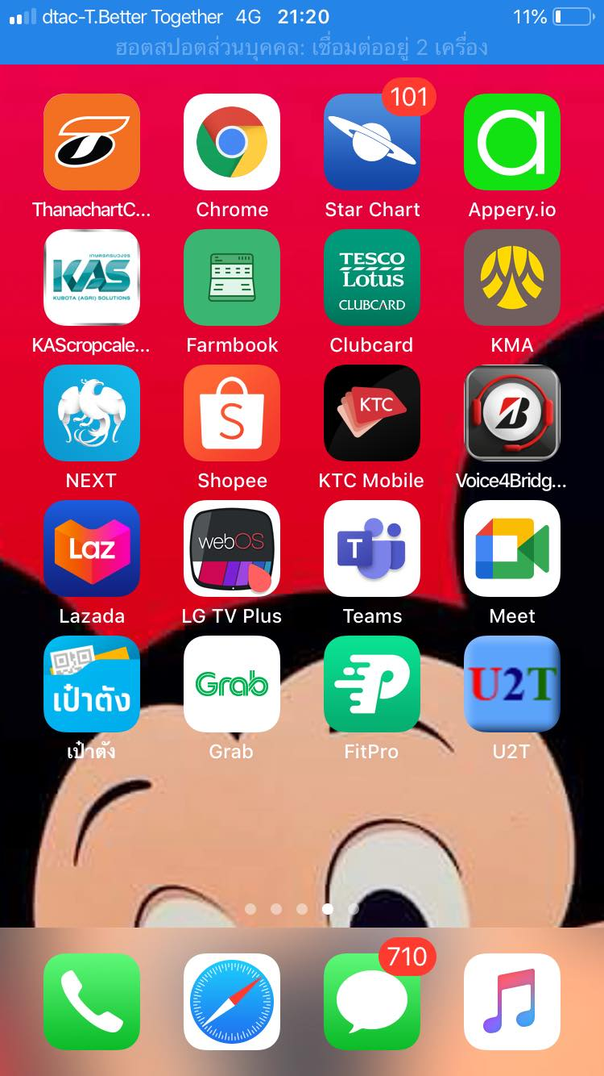
ตั้งค่าการใช้งาน iOS
7. เลือก “ย้อนกลับ”
8. เลือก “U2T”

